Slide 1
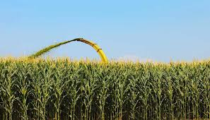
مساحيق الأعلاف الخضراء
د. ماجد موسى

Slide 2
الغرض من إنتاج مساحيق الأعلاف الخضراء
خلال تخزين الأعلاف الخضراء بالطرق المختلفة التي مرت معنا كالسيلاج والدريس يحصل فيها فقد بدرجات متفاوتة لبعض مكوناتها الغذائية
وقد جرت عدة محاولات لتطوير تصنيع الأعلاف الخضراء بهدف:
  المحافظة على قيمتها الغذائية
  استخدامها عند أنواع أخرى من الحيوانات غير الحيوانات الزراعية الكبيرة (أبقار, أغنام, خيول) كالدواجن على سبيل المثال.

Slide 3
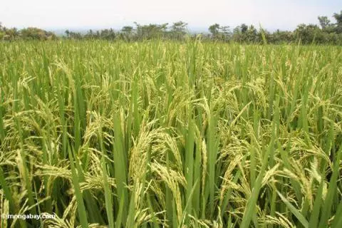
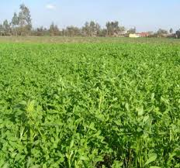
النباتات التي يحضر منها مساحيق الأعلاف الخضراء:
تعتبر المحاصيل التي تعطي عدة حشات ولفترة طويلة من السنة - وذات النمو السريع أفضل من غيرها من النباتات.
إذاً يمكن تنظيم الزراعة بحيث تتوفر المادة الخام لفترة طويلة من السنة (حتى لو كان ذلك من أنواع مختلفة من النباتات .. )
وتعتبر الفصة أكثر النباتات تفضيلاً لإنتاج مسحوق الفصة ويرجع ذلك إلى:
  الإنتاج الكبير نسبياً من هذا المحصول في وحدة المساحة
  انتشار زراعتها في أراضي مختلفة وواسعة
  الفصة غنية بالعديد من المواد الغذائية كالبروتين والكاروتين والعناصر المعدنية
  إنتاجها يستمر لفترة طويلة من السنة (يمكن خلالها تزويد المحطات التي تقام خصيصاً لإنتاج هذا النوع من الأعلاف).

Slide 4
إنّ صناعة الدريس وطريقة التجفيف الشمسي ينتج عنها فقد للفيتامينات وبعض المركبات الأخرى
ونظراً لكون التجفيف الصناعي يختصر زمن التجفيف ويقلل معدل الفقد (إذا تم تطبيقه بشكل جيد) فقد أدى ذلك إلى تطوير طرق التجفيف وطرق تحضير واستخدام الناتج حيث أدى الإسراع بعملية التجفيف إلى نقص معدل الفقد.

Slide 5
إنّ القيام بتجزئة المادة الأولية أو المادة الخضراء إلى أجزاء صغيرة يساعد على مايلي:
1- يختصر الوقت اللازم للتجفيف.
2- يقلل حجم المادة الناتجة مما يسهل عملية تخزينها.
3- أيضاً يسهل عملية خلطها مع مواد العلف الأخرى

Slide 6
من الممكن إنتاج مثل هذه المساحيق من نباتات أخرى غير الفصة مثل:
  البرسيم بنوعية الأبيض والأحمر
  حشيشة الشيلم
  مخلوط الشوفان والبقوليات
  وغيرها ....
  لكنها لاترتقي إلى مستوى مسحوق الفصة كونها محدودة موسم النمو وقصر موسم تشغيل مصانع التجفيف المعتمدة عليها.
إنّ نوع وطريقة تجهيز العلف الأخضر للتجفيف تعتبر من أهم العوامل المحددة لنوعية المسحوق الناتج لذا لايجوز استخدام النباتات الخضراء لهذا الغرض دون النظر إلى نوع هذه النباتات وعمرها ودرجة نموها وتجانسها.

Slide 7
عند اختيار المحاصيل لتصنيع المساحيق الخضراء يجب أن يتوفر الشروط التالية:
  1- أن تكون نسبة وزن الأوراق إلى وزن النبات مرتفعة مما يضمن انخفاض نسبة الألياف في المسحوق الناتج يضاف إلى ذلك غناها النسبي بالكاروتين والبروتين وقلة الألياف الخام.
  2- أن نختار المحاصيل المناسبة لتصنيع مساحيق الأعلاف الخضراء: وهو عامل اقتصادي وتغذوي هام للغاية، حيث:
  * تقل التكلفة باستمرارية الإنتاج وزيادة معدل الاستفادة من التجهيزات والطاقات المخصصة لهذا الغرض.

Slide 8
خطوات تحضير مساحيق الأعلاف الخضراء:

Slide 9
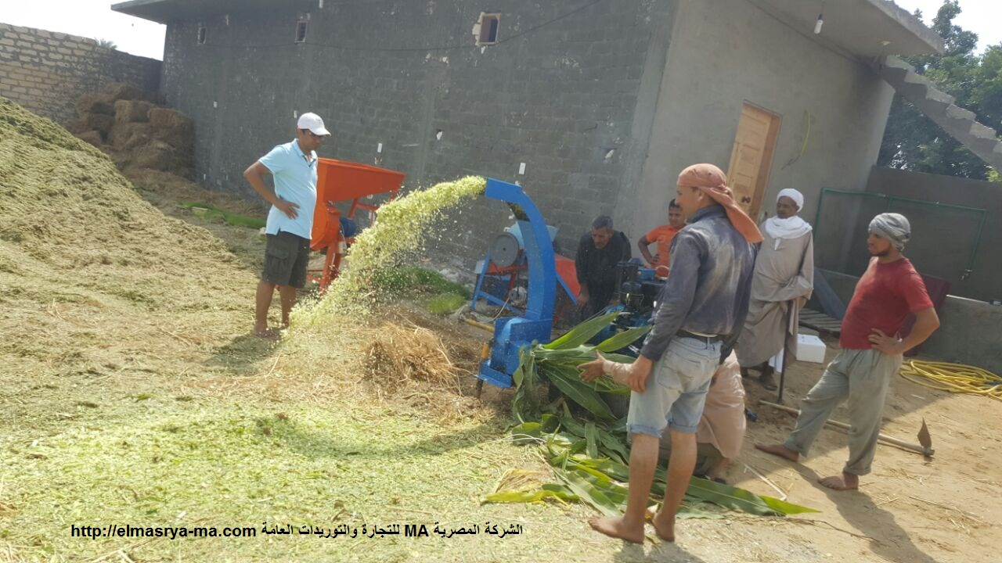
1- حش وتقطيع العلف الأخضر:
يجري ذلك إمّا بواسطة آلات الحش العادية حيث يجري بعدها جمع النباتات ونقلها إلى مركز التجفيف حيث تبدأ أولى عمليات التحضير وهي التقطيع أوالفرم

Slide 10
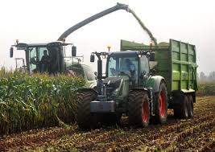
أو استخدام آلات الحش والتقطيع في نفس الوقت، حيث تكون مجهزة بحيث تنتقل النباتات عبر آلة الحش إلى التقطيع مباشرة حيث تُقطّع النباتات إلى أجزاء صغيرة (3 – 5 سم) ثم يُرفع المسحوق الناتج على اسطوانة بواسطة ضغط الهواء إلى عربة النقل (بهذه الطريقة يجري حش النباتات على ارتفاع 6 - 8 سم عن سطح الأرض وتنقل فوراً دون أن تلامس التربة مما يضمن خلو المسحوق من الأتربة).

Slide 11
2- نقل العلف:
يجري عادةً بواسطة عربات خاصة سعتها 4 م3 أو مقطورات ينقل بها العلف إلى مركز التجفيف حيث يفرغ في خزان التغذية الذي يؤدي إلى فرن التجفيف وقبل تفريغ محتوى العربة يجري وزنها على ميزان أرضي خاص لوزن العربات يزن حتى 10 طن.

Slide 12
3- تجفيف العلف:
تقطيع العلف:
  إمّا يتم تقطيع العلف بعد الحش مباشرة
  أو يكون مركز التجفيف مزوداً بآلات لتقطيع العلف قبل تجفيفه.
ينقل العلف بعد تقطيعه بواسطة ضغط الهواء أو على سير خاص إلى خزان التلقيم الذي يلقم المجفف بالعلف بمقنن ثابت الوزن والحجم,
فعند دخول العلف الأخضر المقطّع إلى المجفف يتعرض إلى درجة حرارة عالية تختلف باختلاف نموذج التجفيف حيث تتراوح بين 425˚م وحتى 1200˚م (بالمتوسط 800 - 1000˚م)

Slide 13
عادة تختلف مدة تعرض العلف للحرارة باختلاف درجة الحرارة (5 ثوان حتى 40 دقيقة) وفي جميع الحالات تتعرض المادة داخل المجفف لعملية تقليب مستمرة للمساعدة في التخلص من الرطوبة.
إنّ الحرارة العالية مع وجود الرطوبة تسبب تعريض المادة لما يشبه الطبخ فتسوء نوعية المسحوق لذا أثناء التجفيف تخفض نسبة الرطوبة في المسحوق الناتج إلى (10 – 12%) ويستهلك عادة تبخير ليتر واحد من ماء العلف حوالي 850 - 1000 كيلو كالوري عندما تكون درجة حرارة التجفيف حوالي 800 –1000˚م
يستخدم كمصدر لطاقة التجفيف أي من مصادر الطاقة المتوفرة كالمازوت والكاز والغاز والكهرباء وذلك حسب تصميم ألة التجفيف.

Slide 14
4- طحن الناتج:
بعد استخلاص الرطوبة الزائدة وتمام تجفيف وتبريد المادة العلفية في خزان خاص تنقل آلياً إلى مطحنة خاصة يجري فيها طحن المادة إلى الدرجة المطلوبة من النعومة وبحسب الغرض الذي يستخدم المسحوق من أجله,
يمكن أثناء عملية الطحن أو بعدها إضافة بعض المواد المكملة إلى المسحوق مثل الدهون أو مضادات الأكسدة أو غيرها بحسب خطة التغذية ونوع الحيوانات التي ستغذى على المسحوق.

Slide 15
5- تعبئة الناتج:
تتم عملية تعبئة المسحوق آلياً بعد طحنه في أكياس من الورق أو الكتان موحدة المواصفات وبوزن ثابت بواسطة ميزان آلي.
تنقل بعد ذلك الأكياس آلياً على سير ناقل خاص، حيث تجري خياطتها آلياً بواسطة آلة خياطة خاصة لهذا الغرض.
وقد يجري تصنيع المسحوق على صورة علف محبب مباشرة بعد طحنه مما يساعد على حفظ مكوناته الغذائية ويقلل حجمه إلى حوالي 60% من الحجم الأولي مما يخفف من مصاريف تخزينه.

Slide 16
6- تخزين المسحوق و استخدامه:
يعتمد مبدأ تخزين مسحوق العلف الأخضر على الإقلال في الفاقد من المواد الغذائية الهامة خلال فترة التخزين قدر الإمكان كالكاروتين وغيرها.
يجري تخزين هذه المادة معبأةً في أكياس مصنوعة من الورق أو الكتان أو الخيش وقد وجد أن أفضل أنواع الأكياس هي الأكياس الورقية ثم أكياس الكتان ثم الخيش.
كما يمكن تخزين المسحوق بدون تعبئة على شكل كومة (دكمة) في المخزن مباشرة (وهذه أسوء طرق التخزين).

Slide 17
من المعروف أنّ درجة الحرارة بعد التعبئة تكون مرتفعة نسبياً, بين 35 – 40 م˚ ولذلك تترك الأكياس 2 – 3 أيام حتى تنخفض درجة حرارتها ثم تنقل إلى المخزن.
أفضل درجة تخزين لمسحوق العلف الأخضر المنتج تكون على درجة حرارة 2 – 4 م˚ ونسبة الرطوبة الجوية 65 – 80 % على أن لاتزيد نسبة الرطوبة في المسحوق عن 12 – 14%.
تعتبر مساحيق الأعلاف الخضراء المجففة من أهم مكونات التي تستخدم في تغذية الحيوان، لذلك فإنّ تصنيعها على هذا الشكل يسهّل عملية التخزين الأعلاف المحببة وعملية الاستخدام في التغذية في آن واحد.

Slide 18
استعمالات مساحيق الأعلاف الخضراء في التغذية:
مازال إنتاج مساحيق الأعلاف الخضراء محدوداً نسبياً، لذا فإنّ استخدامها في التغذية بشكل خاص ما زال يقتصر على تغذية الدواجن والخنازير والعجول في المراحل الأولى من العمر حيث تعطى لهذه الحيوانات مع العلف المصنع وبنسب تختلف من حيوان إلى آخر
في تغذية الأبقار يمكن استخدامها بنسبة 10% من العليقة
في تغذية الصيصان بحدود 5%
في تغذية الدجاج البياض 5 – 10%
أما عند الدجاج الرومي فحتى 35%
أمّا في تغذية الأرانب فيمكن أن تشكل حتى 50% من العليقة.

Slide 19
لابد من التنويه إلى ضرورة ترطيب الخلطة العلفية إذا أضيفت لها مساحيق الأعلاف الخضراء.
كما يجب الحذر من الإفراط في استخدام مسحوق العلف الأخضر في تغذية الصيصان حيث وجد أنّ زيادة نسبته في علائق الصيصان تسبب انخفاض معدل النمو عندها ويرجع ذلك إلى وجود مادة الصابونين وكذلك ارتفاع نسبة الألياف عن النسبة المقبولة الممكن إضافتها إلى علائق الصيصان.

Slide 20
استخدام بقايا تقليم الزيتون في تغذية المجترات الصغيرة:
يوجد العديد من مخلفات المحاصيل الزراعية مثل أتبان المحاصيل النجيلية وأتبان المحاصيل البقولية وبقايا القطن وحطب الذرة وبقايا المحاصيل الجذرية والدرنية إضافة إلى بقايا محاصيل الخضار ومخلفات تقليم أشجار الزيتون.
في عام 2011 قدرت إجمالي مخلفات نواتج تقليم أشجار الزيتون المحسوبة حسب أعداد أشجار الزيتون المنتجة بحدود 1.3 مليون طن وشكلت بحدود 9.6% من إجمالي المخلفات الزراعية في سورية علماً أنه لا يستثمر منها أكثر من 10% عن طريق الرعي المباشر من قبل الأغنام وذلك لعدم توفر آلات الفرم والخبرات الفنية لدى المربين لإدخالها في علائق المجترات.

Slide 21
نواتج تقليم الزيتون:
هي مجموع أغصان و أوراق شجرة الزيتون الناتجة من تقليم أشجار الزيتون والتي يمكن أن تستخدم كعلف للمجترات ويكون قطر الأغصان أقل من 3 – 4 سم ونسبة الأوراق تساوي 50% من نواتج التقليم، وفي أغلب البلدان يتم تقديم الأغصان المقلمة لشجرة الزيتون بشكل حر حيث تفضل الأغنام أن تأكل الأوراق والأغصان الصغيرة.

Slide 22
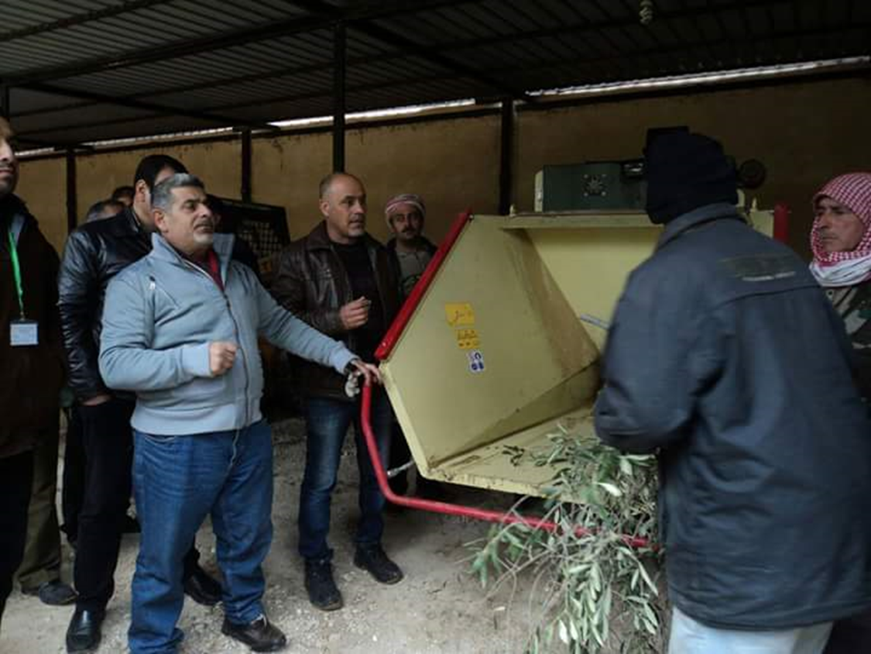
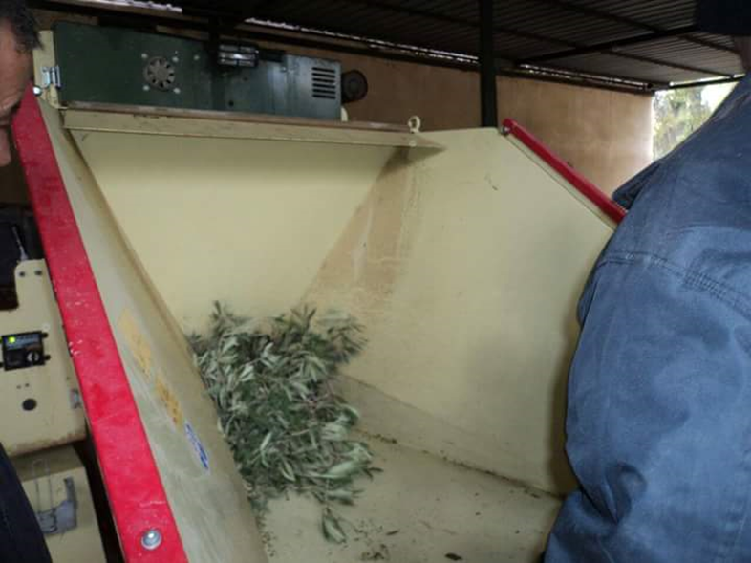
يستخدم لتحضير مسحوق بقايا تقليم الزيتون فرامات مخصصة لهذا الغرض

Slide 23
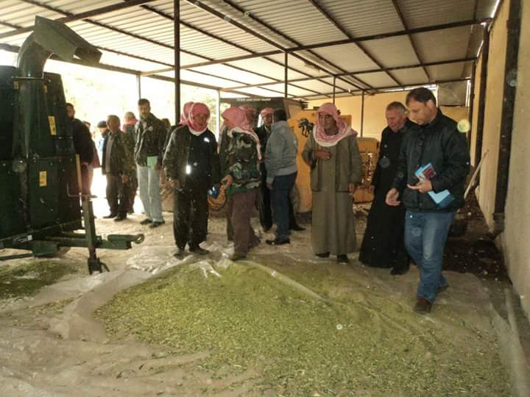
المسحوق الناتج الجاهز للاستهلاك

Slide 24
حفظ مخلفات تقليم الزيتون:
إنَّ تقليم أشجار الزيتون هي عملية تتكرر كل عام، لذا يجب أن نأخذ بعين الاعتبار كيفية حفظ وتخزين هذه المخلفات لنتمكن من توزيع استخدامها على مدار العام في تغذية الحيوانات.
يمكن حفظ مخلفات تقليم الزيتون بالطرق التالية:
- التجفيف الهوائي .
- صناعة السيلاج .
- المكعبات العلفية .

Slide 25
شروط استخدام مخلفات الزيتون:
يجب عدم تأجيل عملية تقطيع الأغصان بحيث لا تتجاوز هذه المدة الـ 8 أيام بعد التقليم وذلك للتقليل من فقد الأوراق قدر الإمكان،
وفي الظروف العادية (غياب هطول الأمطار) خلال الفترة الفاصلة بين التقليم والتكويم والتقطيع فإن المخلفات قد تكون وصلت إلى حالة تسهل الوصول إلى عملية تجفيف جيدة، ويمكن أن تطحن الأوراق و الأغصان لزيادة كثافتها و التقليل من تكاليف النقل.
إن تجفيف الأوراق قد يكون طريقة مثالية لحفظها لكن المبالغة في التجفيف قد تقلل القيمة الغذائية والكمية المتناولة منها من قبل الحيوان.

Slide 26
فوائد استخدام نواتج تقليم الزيتون:
1- إطالة فترة الحلابة عند الأغنام بنسبة 7% من الفترة الكلية لموسم الحلابة.
2- تشير بعض الدراسات أن استخدام نواتج تقليم في التغذية أدى زيادة إنتاج الحليب اليومي والكلي بنسبة 9%.
3- انخفاض التكاليف المتعلقة بتحضير علائق الأغنام بنسبة 15%.
4- عند استخدام نواتج تقليم الزيتون في تغذية الحملان فهذا يؤدي إلى انخفاض تكاليف تكوين علائق الحملان بنسبة 18%.
5- انخفاض تكاليف إنتاج واحد كيلوغرام حليب بنسبة 20%.

Slide 27
6- انخفاض تكاليف إنتاج واحد كيلوغرام وزن حي أو إنتاج واحد كيلوغرام لحم بنسبة 25%.
7- زيادة العائد الاقتصادي لمربي حيوانات الحليب بنسبة 23%.
8- ارتفاع العائد الاقتصادي لمربي الحيوانات المخصصة لإنتاج اللحم بنسبة 24%.
9- تشير بعض الدراسات أنه يمكن استخدام تفل الزيتون على صورة سيلاج بنسبة تتراوح بين 10% - 30% في العليقة دون ظهور أي تأثيرات سلبية على المؤشرات الإنتاجية لحملان العواس.
إنّ تواجد مخلفات تقليم الزيتون في مناطق محددة بكميات كبيرة، يؤدي إلى خفض تكاليف الجمع والنقل ويقلل الحاجة للآليات مثل آليات الجمع والمعاملة والنقل.

Slide 28
انتهت المحاضرة

